Slide 1
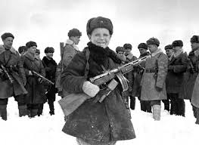
МБДОУ «Ромодановский детский сад комбинированного вида»
Дети – герои
Великой Отечественной войны
2015 год

Slide 2
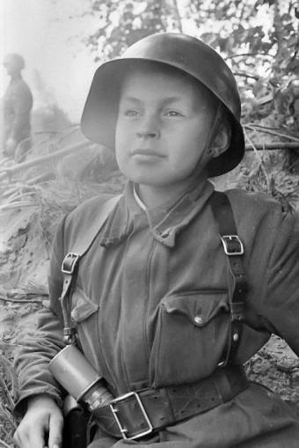
...Они были обыкновенными мальчишками и девчонками. Но им выпало родиться в необыкновенное время. В трагическое время. И оно их заставило стать героями. Дети-Герои... В память о них...
В блокадных днях Мы так и не узнали: Меж юностью и детством Где черта? Нам в сорок третьем Выдали медали, И только в сорок пятом — Паспорта.
И в этом нет беды... Но взрослым людям, Уже прожившим многие года, Вдруг страшно оттого, Что мы не будем Ни старше, ни взрослее, Чем тогда...

Slide 3
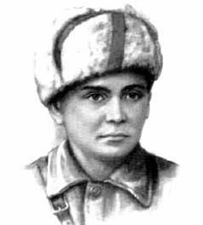
Леня Голиков
Когда началась война, ему было всего 15 лет.
Фашисты захватили его деревню, начали творить бесчинства, пытались установить свой «новый порядок». Вместе со взрослыми Леня ушел в партизанский отряд, чтобы бороться против фашистов. Не раз он ходил в разведку, приносил важные сведения в партизанский отряд. И летели под откос вражеские поезда, машины, рушились мосты, горели вражеские склады... Был в его жизни бой, который Леня вел один на один с фашистским генералом. Граната, брошенная мальчиком, подбила машину. Немало было еще боев в его недолгой жизни! И ни разу не дрогнул юный герой, сражавшийся плечом к плечу со взрослыми. Он погиб под селом Острая Лука зимой 1943 года, когда особенно лютовал враг, почувствовав, что горит под ногами у него земля, что не будет ему пощады...
Награды: Героя Советского Союза. Звание присвоено посмертно Указом Президиума Верховного Совета от 2 апреля 1944 года Орден Ленина Орден Отечественной войны 1 степени Медаль «Партизану Отечественной войны» 2 степени Медаль «За отвагу», приказ войскам СЗФ № 0904 от 30 июля 1942 года

Slide 4
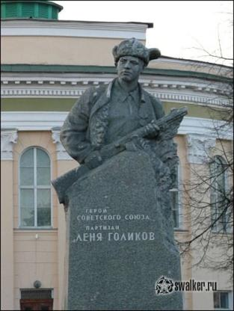
В честь Лёни Голикова в Кировском районе Санкт-Петербурга названа улица (между проспектом Стачек и проспектом Народного Ополчения). Именем Лёни Голикова названы также улицы в Великом Новгороде (бульвар), Пскове, Старой Руссе (переулок), Окуловке, Калининграде, Донецке, посёлках Пола и Парфино и др. Один из кораблей Новгородского клуба юных моряков носил имя «Партизан Лёня Голиков» В Новгороде поставлен памятник Лёне Голикову.

Slide 5
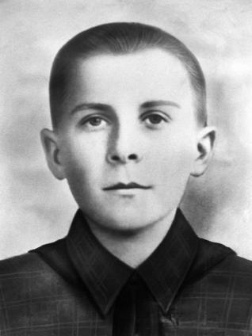
Марат Казей
...Война обрушилась на белорусскую землю. В деревню, где жил Марат с мамой, Анной Александровной Казей, ворвались фашисты. Осенью Марату уже не пришлось идти в школу в пятый класс. Школьное здание фашисты превратили в свою казарму. Враг лютовал. За связь с партизанами была схвачена Анна Александровна Казей, и вскоре Марат узнал, что маму повесили в Минске. Гневом и ненавистью к врагу наполнилось сердце мальчика. Вместе с сестрой, комсомолкой Адой, пионер Марат Казей ушел к партизанам в Станьковский лес. Он стал разведчиком в штабе партизанской бригады. Проникал во вражеские гарнизоны и доставлял командованию ценные сведения. Используя эти данные, партизаны разработали дерзкую операцию и разгромили фашистский гарнизон в городе Дзержинске... Марат участвовал в боях и неизменно проявлял отвагу, бесстрашие, вместе с опытными подрывниками минировал железную дорогу. Марат погиб в бою. Сражался до последнего патрона, а когда у него осталась лишь одна граната, подпустил врагов поближе и взорвал их... и себя. За мужество и отвагу пионер Марат Казей был удостоен звания Героя Советского Союза. Юного партизана награждали еще орденом Ленина, а также медалями “За боевые заслуги” и “За отвагу”.

Slide 6
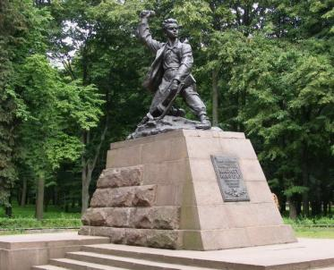
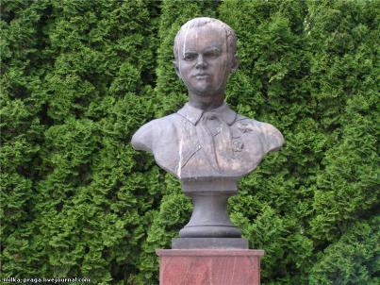
В Минске пионеры собрали деньги и в 1959 году установлен памятник Марату Казею. В 1958 году был установлен обелиск на могиле Героя в деревне. Памятник Марату Казею также установлен в Москве. Многие совхозы, улицы, школы, пионерские дружины и отряды носили имя пионера Марата Казея.

Slide 7
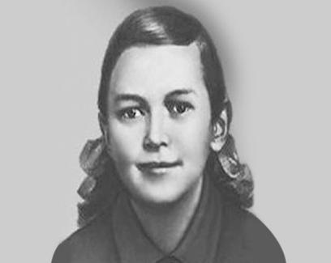
Зина Портнова
Зина Портнова родилась в Ленинграде. После седьмого класса летом 1941 года она приехала на каникулы к бабушке в белорусскую деревню Зуя. Там её и застала война. Белоруссию заняли фашисты. была создана подпольная комсомольско-молодежная организация "Юные мстители", и Зину избрали членом ее комитета. Она участвовала в дерзких операциях против врага, в диверсиях, распространяла листовки, по заданию партизанского отряда вела разведку. Стоял декабрь 1943 года. Зина возвращалась с задания. В деревне Мостище ее выдал предатель. Фашисты схватили юную партизанку, пытали. Ответом врагу было молчание Зины, ее презрение и ненависть, решимость бороться до конца. Во время одного из допросов, выбрав момент, Зина схватила со стола пистолет и в упор выстрела в гестаповца. Вбежавший на выстрел офицер был также убит наповал. Зина пыталась бежать, но фашисты настигли ее... Отважная юная пионерка была зверски замучена, но до последней минуты оставалась стойкой, мужественной, несгибаемой. И Родина посмертно отметила ее подвиг высшим своим званием - званием Героя Советского Союза.

Slide 8
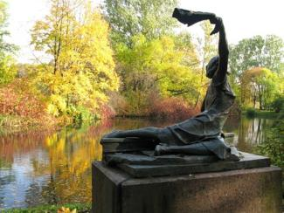
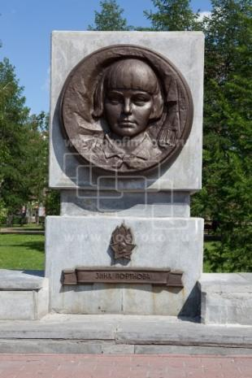
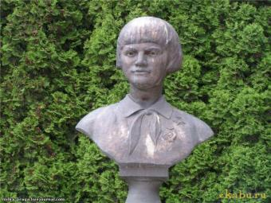
Челябинск. На улицах города. Парк "Алое поле". Аллея пионеров-героев. Зина Портнова
В столице Белоруссии — городе-герое Минске установлен бюст Зины Портновой, а около посёлка Оболь — обелиск.

Slide 9
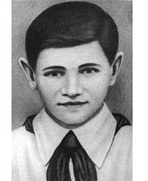
Валя Котик
Он родился 11 февраля 1930 года в селе Хмелевка Шепетовского района Хмельницкой области. Учился в школе №4 города Шепетовки, был признанным вожаком пионеров, своих ровесников. Когда в Шепетовку ворвались фашисты, Валя Котик вместе с друзьями решил бороться с врагом. Ребята собрали на месте боев оружие, которое потом партизаны на возу с сеном переправили в отряд. Присмотревшись к мальчику, коммунисты доверили Вале быть связным и разведчиком в своей подпольной организации. Он узнавал расположение вражеских постов, порядок смены караула. Присмотревшись к мальчику, коммунисты доверили Вале быть связным и разведчиком в своей подпольной организации. Он узнавал расположение вражеских постов, порядок смены караула. Фашисты наметили карательную операцию против партизан, а Валя, выследив гитлеровского офицера, возглавлявшего карателей, убил его... Когда в городе начались аресты, Валя вместе с мамой и братом Виктором ушел к партизанам. Пионер, которому только-только исполнилось четырнадцать лет, сражался плечом к плечу со взрослыми, освобождая родную землю. На его счету - шесть вражеских эшелонов, взорванных на пути к фронту. Валя Котик был награжден орденом отечественной войны 1 степени, медалью "Партизану Отечественной войны" 2 степени. Валя Котик погиб как герой, и Родина посмертно удостоила его званием Героя Советского Союза. Перед школой, в которой учился этот отважный пионер, поставлен ему памятник.

Slide 10
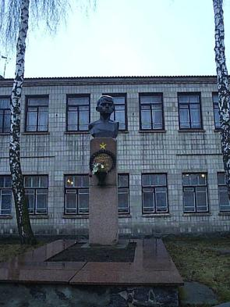
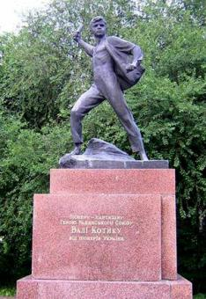
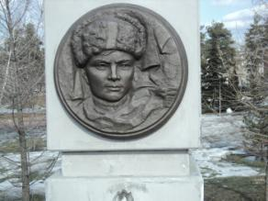
Памятник Вале Котику на Аллее пионеров-героев г. Челябинск

Slide 11
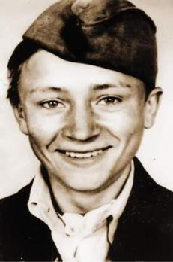
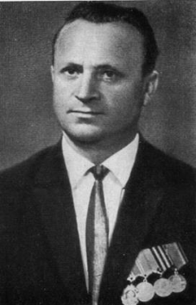
Володя Казначеев
1941 год... Весной закончил пятый класс. Осенью вступил в партизанский отряд. В отряде была "партизанская школа". Там обучались будущие минеры, подрывники. Володя на "отлично" усвоил эту науку и вместе со старшими товарищами пустил под откос восемь эшелонов. Приходилось ему, и прикрывать отход группы, гранатами останавливая преследователей...
... Он был связным; ходил нередко в Клетню, доставляя ценнейшие сведения; дождавшись темноты, расклеивал листовки. От операции к операции становился опытнее, искуснее. За голову партизана Кзаначеева фашисты назначили награду, даже не подозревая, что отважный их противник - совсем еще мальчик. Он сражался рядом со взрослыми до того самого дня, пока родной край не был освобожден от фашистской нечисти, и по праву разделил со взрослыми славу героя - освободителя родной земли. Володя Казначеев награжден орденом Ленина, медалью "Партизану Отечественной войны" 1 степени.

Slide 12
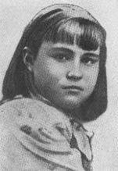
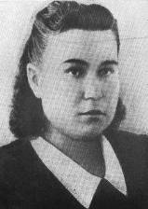
Валя Зенкина
Брестская крепость первой приняла на себя удар врага. Рвались бомбы, снаряды, рушились стены, гибли люди и в крепости, и в городе Бресте. С первых минут ушёл в бой Валин отец. Ушёл и не вернулся, погиб героем, как многие защитники Брестской крепости. А Валю фашисты заставили под огнём пробираться в крепость, чтобы передать её защитникам требование сдаться в плен. Валя в крепость пробралась, рассказала о зверствах фашистов, объяснила, какие у них орудия, указала место их расположения и осталась помогать нашим бойцам. Она перевязывала раненых, собирала патроны и подносила их бойцам. В крепости не хватало воды, её делили по глотку. Пить хотелось мучительно, но Валя снова и снова отказывалась от своего глотка: вода нужна раненым.
1955 год
Когда командование Брестской крепости приняло решение вывести детей и женщин из-под огня, переправить на другой берег реки Мухавец - иной возможности спасти их жизнь не было, - маленькая санитарка Валя Зенкина просила оставить её с бойцами. Но приказ есть приказ, и тогда она поклялась продолжить борьбу с врагом до полной победы. И Валя клятву сдержала. Разные испытания выпали на её долю. Но она выдержала. Выстояла. И свою борьбу продолжила уже в партизанском отряде. Воевала смело, наравне со взрослыми. За отвагу и мужество орденом Красной Звезды наградила Родина свою юную дочь.

Slide 13
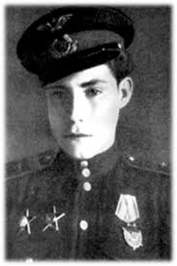
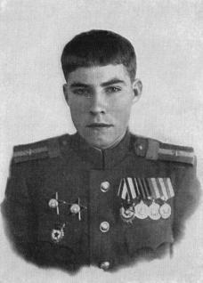
Аркадий Каманин
Он мечтал о небе, когда был ещё совсем мальчишкой. Отец Аркадия, Николай Петрович Каманин, лётчик, участвовал в спасении челюскинцев, за что получил звание Героя Советского Союза. А ещё всегда рядом друг отца, Михаил Васильевич Водопьянов. Было отчего загореться сердцу мальчугана. Но в воздух его не пускали, говорили: подрасти. Когда началась война, он пошёл работать на авиационный завод, потом на аэродром использовался любым случаем, чтобы подняться в небо.
Опытные пилоты, пусть всего на несколько минут, случалось, доверяли ему вести самолёт. Однажды вражеской пулей было разбито стекло кабины. Лётчика ослепило. Теряя сознание, он успел передать Аркадию управление, и мальчик посадил самолёт на свой аэродром. После этого Аркадию разрешили всерьёз учиться лётному делу, и вскоре он начал летать самостоятельно. Однажды с высоты юный пилот увидел наш самолёт, подбитый фашистами. Под сильнейшим миномётным огнём Аркадий приземлился, перенёс лётчика в свой самолёт, поднялся в воздух и вернулся к своим. На его груди засиял орден Красной Звезды. За участие в боях с врагом Аркадий был награждён вторым орденом Красной Звезды. К тому времени он стал уже опытным пилотом, хотя было ему пятнадцать лет. До самой победы сражался Аркадий Каманин с фашистами. Юный герой о небе мечтал и небо покорил!

Slide 14
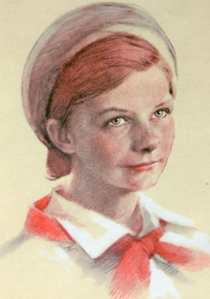
Юта Бондаровская
Куда бы ни шла синеглазая девочка Юта, ее красный галстук неизменно был с нею... Летом 1941 года приехала она из Ленинграда на каникулы в деревню под Псковом. Здесь настигла Юту грозная весть: война! Здесь увидела она врага. Юта стала помогать партизанам. Сначала была связной, потом разведчицей. Переодевшись мальчишкой-нищим, собирала по деревням сведения: где штаб фашистов, как охраняется, сколько пулеметов. Возвращаясь с задания, сразу повязывала красный галстук. И словно силы прибавлялись! Юта поддерживала усталых бойцов звонкой пионерской песней, рассказом о родном своем Ленинграде... И как же радовались все, как поздравляли партизаны Юту, когда пришло в отряд сообщение: блокада прорвана! Ленинград выстоял, Ленинград победил! В тот день и синие глаза Юты, и красный ее галстук сияли, как кажется, никогда. Но еще стонала под вражеским игом земля, и отряд вместе с частями Красной Армии ушел помогать партизанам Эстонии. В одном из боев - у эстонского хутора Ростов - Юта Бондаровская, маленькая героиня большой войны, пионерка, не расставшаяся со своим красным галстуком, пала смертью храбрых. Родина наградила свою героическую дочь посмертно медалью "Партизану Отечественной войны" 1 степени, орденом Отечественной войны 1 степени.

Slide 15
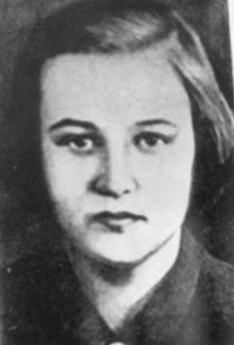
Галя Комлева
Когда началась война, и фашисты приближались к Ленинграду, для подпольной работы в поселке Тарновичи - на юге Ленинградской области - была оставлена вожатая средней школы Анна Петровна Семенова. Для связи с партизанами она подобрала самых надежных своих пионеров, и первой среди них была Галина Комлева. Веселая, смела, любознательная девочка за шесть своих школьных лет была шесть раз награждена книжкамвстречи, Галя, полузамерзшая, сама пробралась в отряд, передала донесение и, чуть погревшись, поспешила назад, неся новое задание подпольщикам. Вместе с комсомолкой Тасей Яковлевой Галя писала листовки и ночью разбрасывала их по поселку. Фашисты выследили, схватили юных подпольщиков. Два месяца держали в гестапо. Жестоко избив, бросали в камеру, а утром снова выводили на допрос. Ничего не сказала врагу Галя, никого не выдала. Юная патриотка была расстреляна. Подвиг Гали Комлевой Родина отметила орденом Отечественной войны 1 степени
и с подписью: "За отличную учебу" Юная связная приносила от партизан задания своей вожатой, а ее донесения переправляла в отряд вместе с хлебом, картошкой, продуктами, которые доставали с большим трудом. Однажды, когда посыльный из партизанского отряда не пришел в срок на место

Slide 16
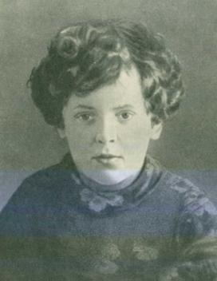
Лара Михеенко
На операцию по разведке и взрыву ж\д. моста через реку Дрисса к правительственной награде была представлена ленинградская школьница Лариса Михеенко. Но вручить своей отважной дочери награду Родина не успела... Война отрезала девочку от родного города: летом уехала она на каникулы в Пустошкинский район, а вернуться не сумела - деревню заняли фашисты. Мечтала пионерка вырваться из гитлеровского рабства, пробраться к своим. И однажды ночью с двумя старшими подругами ушла из деревни. В штабе 6-й Калининской бригады командир майор П. В. Рындин вначале оказался принять "таких маленьких": ну какие из них партизаны! Но как же много могут сделать для Родины даже совсем юные ее граждане! Девочкам оказалось под силу то, что не удавалось сильным мужчинам. Переодевшись в лохмотья, ходила Лара по деревням, выведывая, где и как расположены орудия, расставлены часовые, какие немецкие машины движутся по большаку, что за поезда и с каким грузом приходят на станцию Пустошка. Участвовала она и в боевых операциях... Юную партизанку, выданную предателем в деревне Игнатово, фашисты расстреляли. В Указе о награждении Ларисы Михеенко орденом Отечественной войны 1 степени стоит горькое слово: "Посмертно".

Slide 17
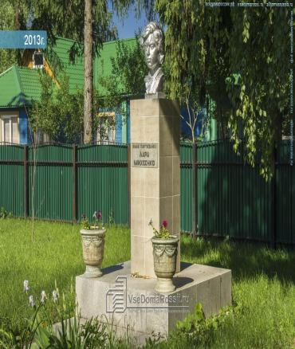
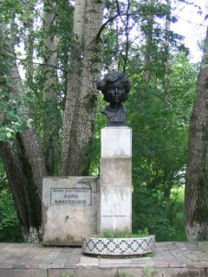
Хотьково, улица Майолик, памятник Ларе Михеенко

Slide 18
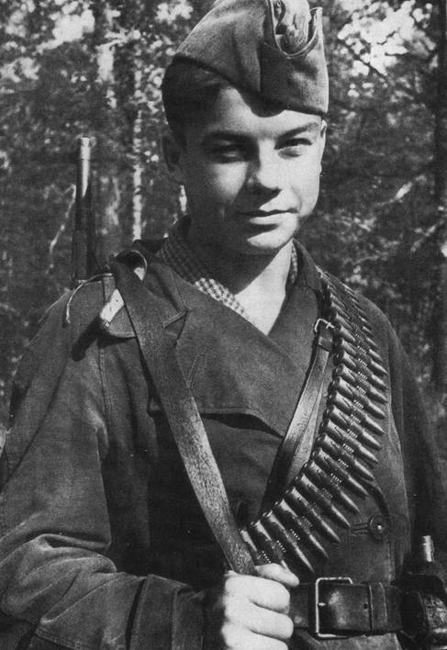
Вася Коробко
Черниговщина. Фронт подошел вплотную к селу Погорельцы. На окраине, прикрывая отход наших частей, оборону держала рота. Патроны бойцам подносил мальчик. Звали его Вася Коробко. Ночь. К зданию школы, занятому фашистами, подкрадывается Вася. Он пробирается в пионерскую комнату, выносит пионерское знамя и надежно прячет его. Окраина села. Под мостом - Вася. Он вытаскивает железные скобы, подпиливает сваи, а на рассвете из укрытия наблюдает, как рушится мост под тяжестью фашистского БТРа. Партизаны убедились, что Васе можно доверять, и поручили ему серьезное дело: стать разведчиком в логове врага. В штабе фашистов он топит печи, колет дрова, а сам присматривается, запоминает, передает партизанам сведения. Каратели, задумавшие истребить партизан, заставили мальчика вести их в лес. Но Вася вывел гитлеровцев к засаде полицаев. Гитлеровцы, в темноте приняв их за партизан, открыли бешеный огонь, перебили всех полицаев и сами понесли большие потери. Вместе с партизанами Вася уничтожил девять эшелонов, сотни гитлеровцев. В одном из боев он был сражен вражеской пулей. Своего маленького героя, прожившего короткую, но такую яркую жизнь, Родина наградила орденами Ленина, Красного Знамени, Отечественной войны 1 степени, медалью "Партизану Отечественной войны" 1 степени.

Slide 19
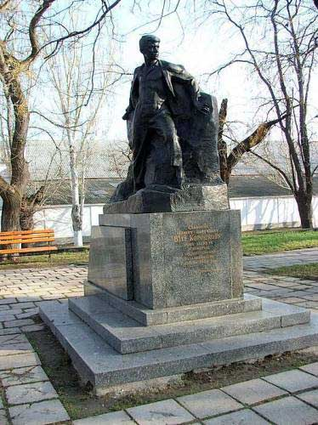
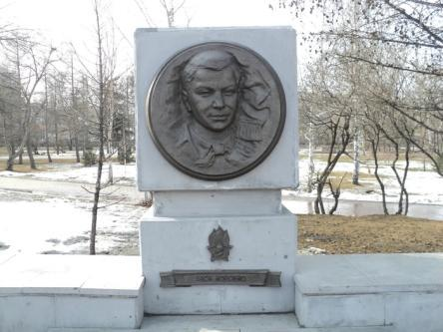
Памятник Васе Коробко на Аллее пионеров-героев

Slide 20
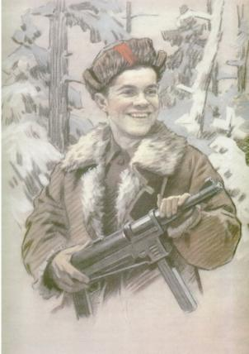
Саша Бородулин
Шла война. Над поселком, где жил Саша, надрывно гудели вражеские бомбардировщики. Родную землю топтал вражеский сапог. Не мог с этим мириться Саша Бородулин, пионер с горячим сердцем юного ленинца. Он решил бороться с фашистами. Раздобыл винтовку. Убив фашистского мотоциклиста, взял первый боевой трофей - настоящий немецкий автомат. День за днем вел он разведку. Не раз отправлялся на самые опасные задания. Немало уничтоженных машин и солдат было на его счету. За выполнение опасных заданий, за проявленное мужество, находчивость и смелость Саша Бородулин зимой 1941 года был награжден орденом Красного Знамени. Каратели выследили партизан. Трое суток уходил от них отряд, дважды вырывался из окружения, но снова смыкалось вражеское кольцо. Тогда командир вызвал добровольцев - прикрыть отход отряда. Саша первым шагнул вперед. Пятеро приняли бой. Один за другим они погибали. Саша остался один. Еще можно было отойти - лес рядом, но отряду так дорога каждая минута, которая задержит врага, и Саша вел бой до конца. Он, позволив фашистам сомкнуть вокруг себя кольцо, выхватил гранату и взорвал их и себя. Саша Бородулин погиб, но память о нем жива. Память о героях вечна!

Slide 21
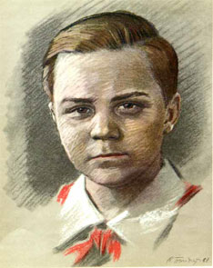
Витя Хоменко
Свой героический путь борьбы с фашистами пионер Витя Хоменко прошел в подпольной организации "Николаевский центр". ...В школе по немецкому у Вити было "отлично", и подпольщики поручили пионеру устроится в офицерскую столовую. Он мыл посуду, случалось, обслуживал офицеров в зале и прислушивался к их разговорам. В пьяных спорах фашисты выбалтывали сведения, которые очень интересовали "Николаевский центр". Быстрого, смышленого мальчишку офицеры стали посылать с поручениями, а вскоре и вовсе сделали посыльным при штабе. Им и в голову не могло прийти, что самые секретные пакеты первыми читали подпольщики на явке... Вместе с Шурой Кобером Витя получил задание перейти линию фронта, чтобы установить связь с Москвой. В Москве, в штабе партизанского движения, они доложили обстановку и рассказали о том, что наблюдали в пути. Вернувшись в Николаев, ребята доставили подпольщикам радиопередатчик, взрывчатку, оружие. И снова борьба без страха и колебания. 5 декабря 1942 года были схвачены фашистами и казнены десять подпольщиков. Среди них два мальчика - Шура Кобер и Витя Хоменко. Они жили героями и погибли как герои. Орденом Отечественной войны 1 степени - посмертно - наградила Родина своего бесстрашного сына. Имя Вити Хоменко носит школа, в которой он учился.

Slide 22
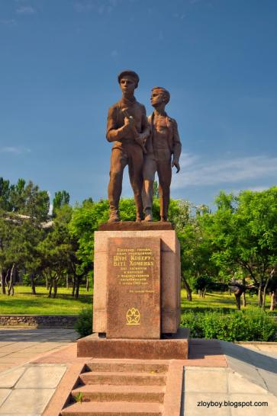
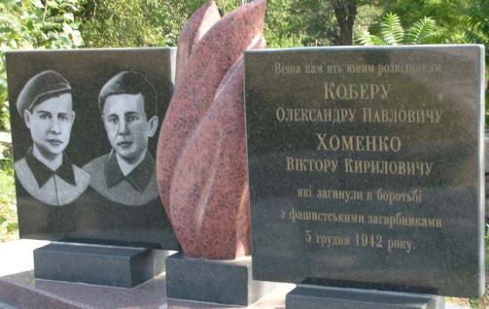
г. Николаев (Миколаїв), Николаевская область, Украина

Slide 23
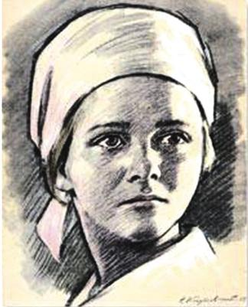
Надя Богданова
Её дважды казнили гитлеровцы, и боевые друзья долгие годы считали Надю погибшей. Ей даже памятник поставили. В это трудно поверить, но, когда она стала разведчицей в партизанском отряде "дяди Вани" Дьячкова, ей не было ещё и десяти лет. Маленькая, худенькая, она, прикидываясь нищенкой, бродила среди фашистов, всё подмечая, всё запоминая, и приносила в отряд ценнейшие сведения. А потом вместе с бойцами-партизанами взрывала фашистский штаб, пускала под откос эшелон с военным снаряжением, минировала объекты. Первый раз её схватили, когда вместе с Ваней Звонцовым вывесила она 7 ноября 1941 года красный флаг в оккупированном врагом Витебске. Били шомполами, пытали, а когда привели ко рву - расстреливать, сил у неё уже не оставалось - упала в ров, на мгновение, опередив пулю. Ваня погиб, а Надю партизаны нашли во рву живой... Второй раз её схватили в конце 43-го. И снова пытки: её обливали на морозе ледяной водой, выжигали на спине пятиконечную звезду. Считая разведчицу мёртвой, гитлеровцы, когда партизаны атаковали Карасево, бросили её. Выходили её, парализованную и почти слепую, местные жители. После войны в Одессе академик В.П.Филатов вернул Наде зрение. Спустя 15 лет услышала она по радио, как начальник разведки 6-го отряда Слесаренко - её командир - говорил, что никогда не забудут бойцы своих погибших товарищей, и назвал среди них Надю Богданову, которая ему, раненому, спасла жизнь... Только тогда и объявилась она, только тогда и узнали люди, работавшие с нею вместе, о том, какой удивительной судьбы человек она, Надя Богданова, награждённая орденами Красного Знамени, Отечественной войны 1 степени, медалями.

Slide 24
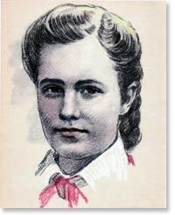
Лида Вашкевич
Обыкновенная чёрная сумка не привлекла бы внимания посетителей краеведческого музея, если бы не лежал рядом с нею красный галстук. Замрёт невольно мальчишка или девчонка, остановится взрослый, и читают пожелтевшую справку, выданную комиссаром партизанского отряда. О том, что юная хозяйка этих реликвий пионерка Лида Вашкевич, рискуя жизнью, помогла вести борьбу с фашистами. Есть и ещё одна причина того, чтобы остановиться возле этих экспонатов: Лида награждена медалью "Партизану Отечественной войны" 1 степени. ...В городе Гродно, оккупированном фашистами, действовало коммунистическое подполье. Одной из групп руководил отец Лиды. К нему приходили связные подпольщиков, партизан, и каждый раз у дома дежурила дочь командира. Со стороны поглядеть - играла. А она зорко всматривалась, вслушивалась, не приближаются ли полицаи, патруль, и, если нужно, подавала знак отцу. Опасно? Очень. Но по сравнению с другими заданиями это и было почти игрой. Лида добывала бумагу для листовок, скупая по паре листочков в разных магазинах, часто с помощью своих друзей. Наберётся пачка, упрячет её девочка на дно чёрной сумки и доставит в условленное место. А на другой день весь город читает слова правды о победах Красной Армии под Москвой, Сталинградом. Об облавах, обходя явочные квартиры, предупреждала народных мстителей девочка. Поездом со станции на станцию ездила, чтобы передать важное сообщение партизанам, подпольщикам. Взрывчатку мимо фашистских постов проносила всё в той же чёрной сумке, засыпав доверху углём и стараясь не сгибаться, чтобы не вызвать подозрений, - уголь-то взрывчатки полегче... Вот что за сумка оказалась в Гродненском музее. И галстук, который Лида тогда носила за пазухой: не могла, не хотела с ним расставаться.

Slide 25
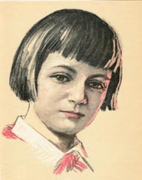
Люси Герасименко
Имя юной патриотки Люси Герасименко навечно занесено в Книгу почета Белорусской республиканской пионерской организации имени В. И. Ленина. Люсе не было еще и одиннадцати лет. Когда столицу Белоруссии – ее родной Минск – захватили фашисты. С первых дней оккупации в Минске начала действовать подпольная организация. Руководителем одной из групп был отец Люси – Николай Евстафьевич Герасименко. Пионерка Люся стала активно помогать отцу. Когда у них на квартире шло совещание подпольщиков, Люся дежурила во дворе. Все более серьезные поручения давали пионерке коммунисты – она доставляла важные донесения, расклеивала листовки на стенах домов, приносила их на завод, где работал отец, тщательно пряча на дно кастрюльки, в которой несла ему обед… На квартире Герасименко несколько суток скрывался секретарь одного из подпольных райкомов партии, и его связь поддерживалась через Люсю. Ее отвага, выдержка поражала даже взрослых. Фашисты выследили семью Герасименко. Люсю и ее маму Татьяну Даниловну схватили. Каждый день водили на допрос девочку, зверски избивали, пытали, мучили. Ни одного имени не назвала отважная пионерка, ни слова не сказала врагу. Фашисты после нескольких дней пыток расстреляли Люсю. Память о юной героине жива. Имя ее навечно занесено в книгу Почета Белорусской республиканской пионерской организации.

Slide 26
Войны не хотим мы нигде, никогда,
Пусть мир будет в мире везде и всегда.
Да будет светлой жизнь детей!
Как светел мир в глазах открытых!
О, не разрушь и не убей –
Земле достаточно убитых!

Slide 27
